Slide 1

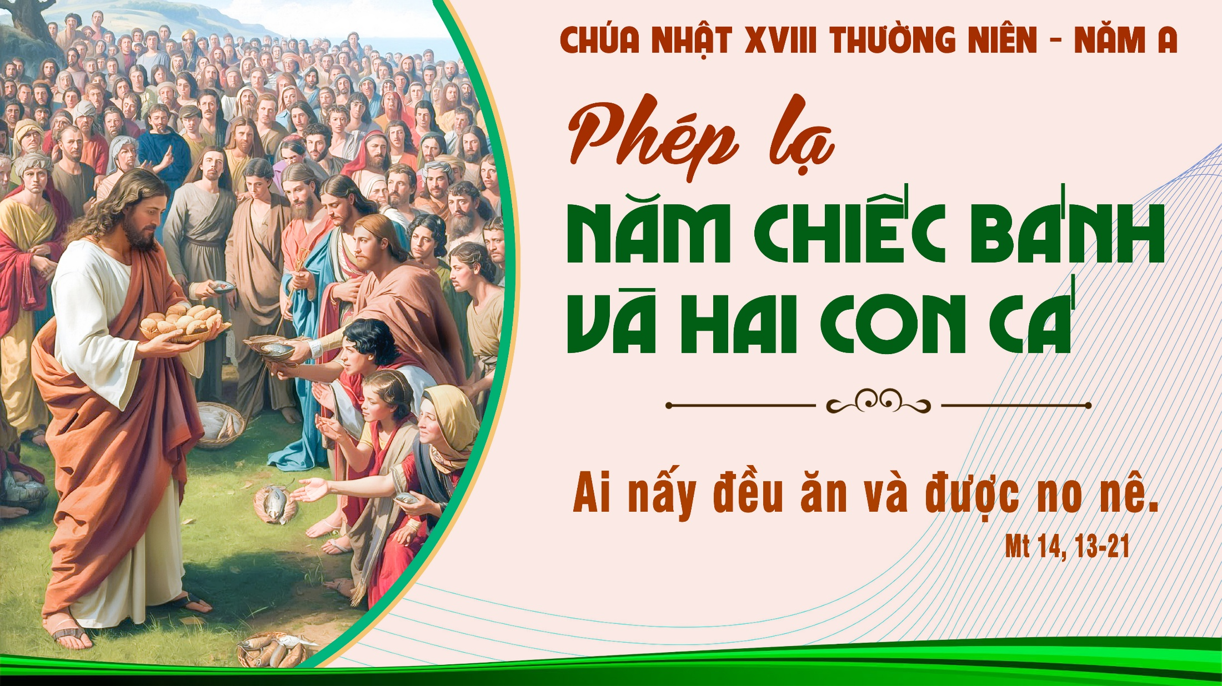

Slide 2
TẬP HÁT CỘNG ĐOÀN

Slide 3
Đk: Lạy Chúa, khi Ngài rộng mở tay ban là bao sinh vật thoả thuê muôn vàn.

Slide 4
Một tiên tri vĩ đại đã xuất hiện giữa chúng ta, và Thiên Chúa đã viếng thăm dân Ngài.
Alleluia-Alleluia
Alleluia…

Slide 6
Ca Nhập Lễ
Nào Ta Hân Hoan

Slide 7
ĐK: Nào ta hân hoan vào cung Thánh Chúa tấu vang cung đàn mừng chúc không ngơi. Hòa trong câu ca nhịp chân tiến bước sánh vai tiến về đền Thánh Chúa Trời.

Slide 8
Tk1. Chúc khen Người nhân loại muôn phương dâng lên Người niềm tin kính mến. Ca khen Chúa khắp chốn muôn nơi vạn vật hỡi tán dương Danh Người.
>>

Slide 9
ĐK: Nào ta hân hoan vào cung Thánh Chúa tấu vang cung đàn mừng chúc không ngơi. Hòa trong câu ca nhịp chân tiến bước sánh vai tiến về đền Thánh Chúa Trời.

Slide 11
KINH VINH DANH
Ca Lên Đi 2

Slide 12
Chủ tế: Vinh danh Thiên Chúa trên các tầng trời.
Cộng đoàn: Và bình an dưới thế, bình an dưới thế cho người thiện tâm.

Slide 13
Chúng con ca ngợi Chúa.
Chúng con chúc tụng Chúa.
Chúng con thờ lạy Chúa.
Chúng con tôn vinh Chúa.

Slide 14
Chúng con cảm tạ Chúa vì vinh quang cao cả Chúa.
Lạy Chúa là Thiên Chúa, là Vua trên trời, là Chúa Cha toàn năng.

Slide 15
Lạy Con Một Thiên Chúa Chúa Giê-su Ki-tô.
Lạy Chúa là Thiên Chúa, là Chiên Thiên Chúa, là Con Đức Chúa Cha.

Slide 16
Chúa xoá tội trần gian, xin thương, xin thương, xin thương xót chúng con.
Chúa xoá tội trần gian, xin nhận lời chúng con cầu khẩn.

Slide 17
Chúa ngự bên hữu Đức Chúa Cha, xin thương, xin thương, xin thương xót chúng con.

Slide 18
Vì lạy Chúa Giê-su Ki-tô, chỉ có Chúa là Đấng Thánh, chỉ có Chúa là Chúa, chỉ có Chúa là Đấng Tối Cao, cùng Đức Chúa Thánh Thần trong vinh quang Đức Chúa Cha. A-men. A-men.

Slide 19
KINH VINH DANH

Slide 20
Chủ tế: Vinh danh Thiên Chúa trên các tầng trời.
A+B: Và bình an dưới thế cho người thiện tâm.

Slide 21
A: Chúng con ca ngợi Chúa.
B: Chúng con chúc tụng Chúa.
A: Chúng con thờ lạy Chúa.
B: Chúng con tôn vinh Chúa.

Slide 22
A: Chúng con cảm tạ Chúa vì vinh quang cao cả Chúa.
B: Lạy Chúa là Thiên Chúa, là Vua trên trời, là Chúa Cha toàn năng.

Slide 23
A: Lạy con một Thiên Chúa, Chúa Giêsu Kitô.
B: Lạy Chúa là Thiên Chúa, là Chiên Thiên Chúa là Con Đức Chúa Cha.

Slide 24
A: Chúa xóa tội trần gian, xin thương xót chúng con.
B: Chúa xóa tội trần gian, xin nhậm lời chúng con cầu khẩn.

Slide 25
A: Chúa ngự bên hữu Đức Chúa Cha, xin thương xót chúng con.
B: Vì lạy Chúa Giêsu Kitô, chỉ có Chúa là Đấng Thánh.

Slide 26
Chỉ có Chúa là Chúa, chỉ có Chúa là đấng tối cao.
A+B: Cùng Đức Chúa Thánh Thần trong vinh quang Đức Chúa Cha.
Amen.

Slide 28
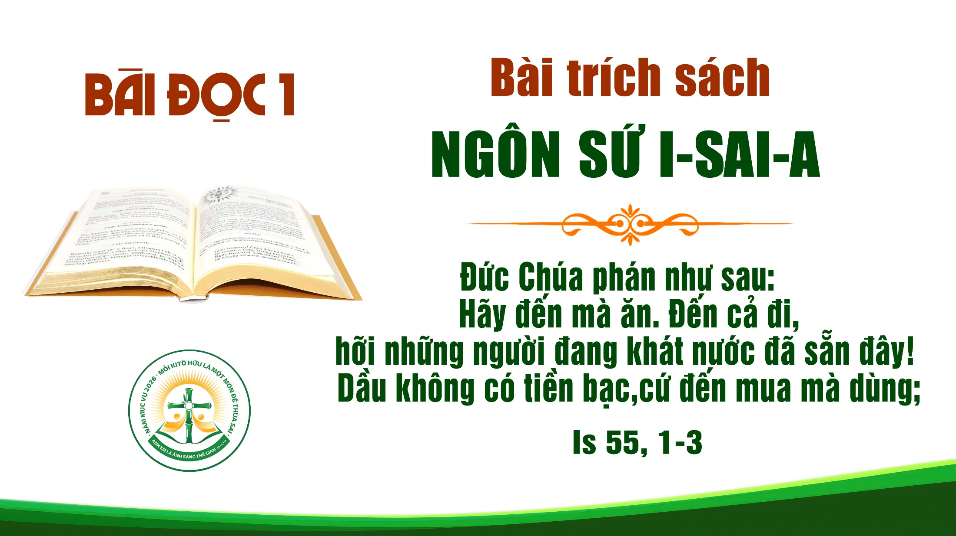
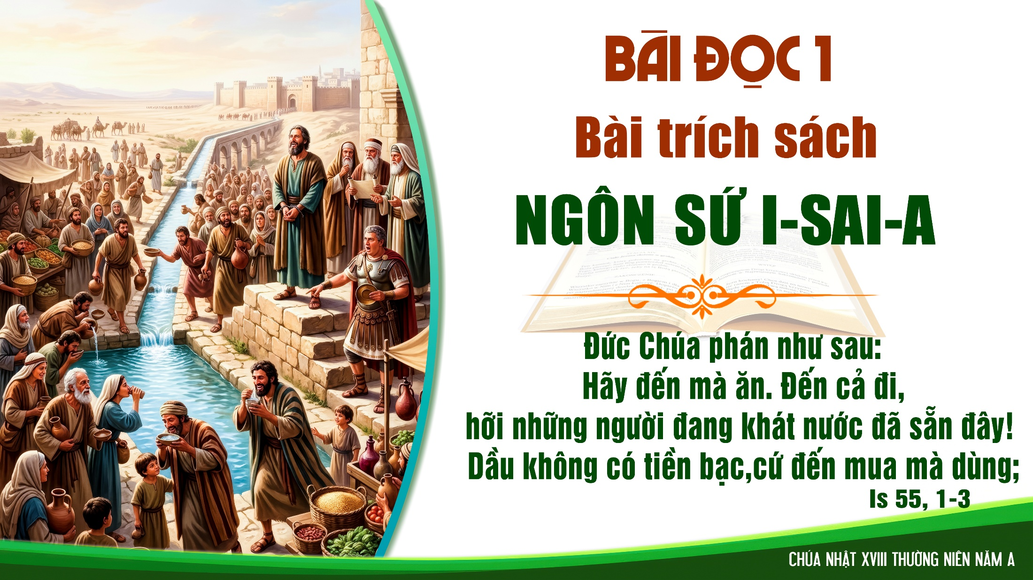

Slide 29
THÁNH VỊNH 144
CHÚA NHẬT XVII THƯỜNG NIÊN
NĂM B
Lm. Kim Long
03 Câu

Slide 30
Đk: Lạy Chúa, khi Ngài rộng mở tay ban là bao sinh vật thoả thuê muôn vàn.

Slide 31
Tk1: Thật Chúa nhân hậu và hay xót thương, không mau giận nhưng sẵn ân tình. Chúa nhân hậu với hết mọi người, tỏ lòng khoan dung với muôn loài Ngài đã dựng nên.

Slide 32
Đk: Lạy Chúa, khi Ngài rộng mở tay ban là bao sinh vật thoả thuê muôn vàn.

Slide 33
Tk2: Lạy Chúa muôn loài nhìn lên Chúa thương, ban lương thực cho chúng theo giờ. Lúc tay Ngài ái tuất mở rộng, lúc Ngài thi ân hết mọi loài đều sẽ thỏa thuê.

Slide 34
Đk: Lạy Chúa, khi Ngài rộng mở tay ban là bao sinh vật thoả thuê muôn vàn.

Slide 35
Tk3: Đường lối của Ngài đều thật chí công. Bao công việc chan chứa ân tình. Chúa ở gần những kẻ kêu nài, những kẻ chuyên chăm biết tâm thành cầu khấn Ngài liên.

Slide 36
Đk: Lạy Chúa, khi Ngài rộng mở tay ban là bao sinh vật thoả thuê muôn vàn.

Slide 37
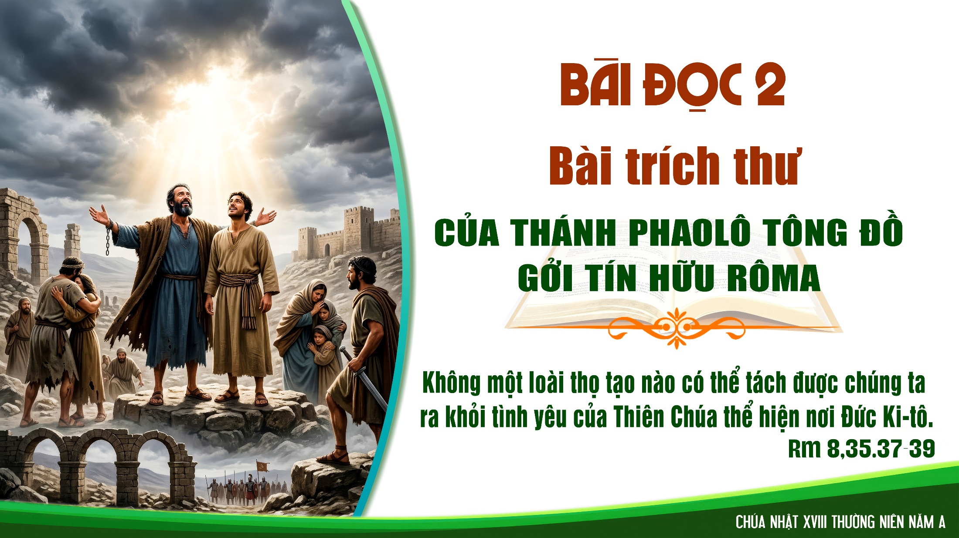

Slide 38
Người ta sống không nguyên bởi bánh, nhưng bởi mọi lời do miệng Thiên Chúa phán ra.
Alleluia-Alleluia
Alleluia…

Slide 39
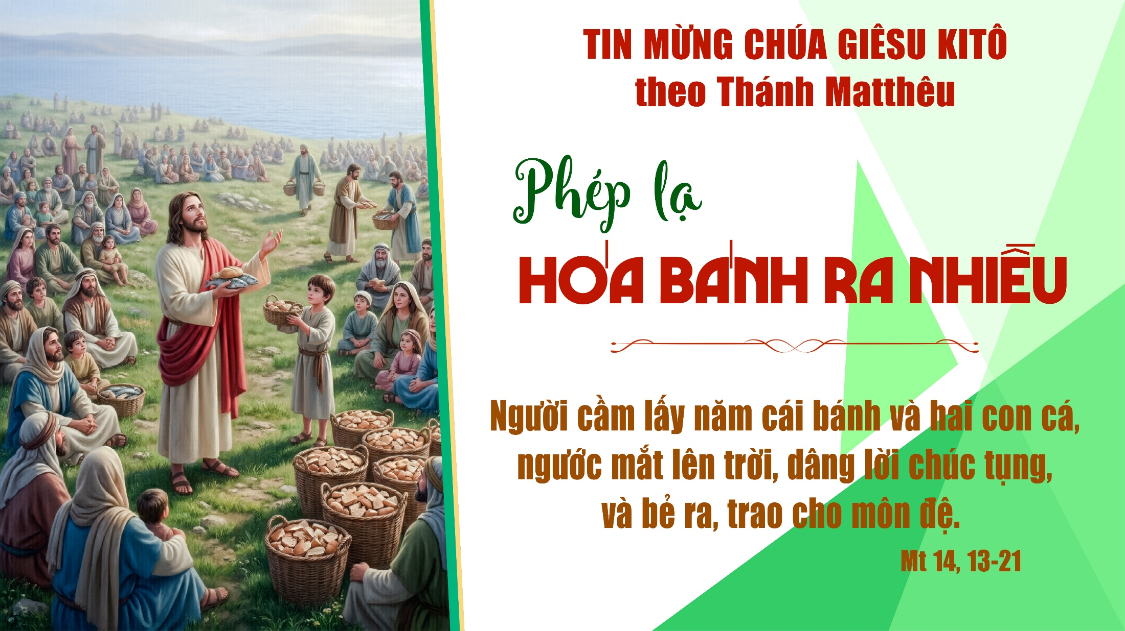

Slide 40
KINH TIN KÍNH

Slide 41
Tôi tin kính một Thiên Chúa là Cha toàn năng, Đấng tạo thành trời đất, muôn vật hữu hình và vô hình.

Slide 42
Tôi tin kính một Chúa Giêsu Kitô, Con Một Thiên Chúa, Sinh bởi Đức Chúa Cha từ trước muôn đời.

Slide 43
Người là Thiên Chúa bởi Thiên Chúa, Ánh Sáng bởi Ánh Sáng, Thiên Chúa thật bởi Thiên Chúa thật,

Slide 44
được sinh ra mà không phải được tạo thành, đồng bản thể với Đức Chúa Cha: nhờ Người mà muôn vật được tạo thành.

Slide 45
Vì loài người chúng ta và để cứu độ chúng ta, Người đã từ trời xuống thế.

Slide 46
Bởi phép Đức Chúa Thánh Thần, Người đã nhập thể trong lòng Trinh Nữ Maria, và đã làm người.

Slide 47
Người chịu đóng đinh vào thập giá vì chúng ta, thời quan Phongxiô Philatô; Người chịu khổ hình và mai táng, ngày thứ ba Người sống lại như lời Thánh Kinh.

Slide 48
Người lên trời, ngự bên hữu Đức Chúa Cha, và Người sẽ lại đến trong vinh quang để phán xét kẻ sống và kẻ chết, Nước Người sẽ không bao giờ cùng.

Slide 49
Tôi tin kính Đức Chúa Thánh Thần là Thiên Chúa và là Đấng ban sự sống, Người bởi Đức Chúa Cha và Đức Chúa Con mà ra,

Slide 50
Người được phụng thờ và tôn vinh cùng với Đức Chúa Cha và Đức Chúa Con: Người đã dùng các tiên tri mà phán dạy.

Slide 51
Tôi tin Hội Thánh duy nhất thánh thiện công giáo và tông truyền.

Slide 52
Tôi tuyên xưng có một Phép Rửa để tha tội. Tôi trông đợi kẻ chết sống lại và sự sống đời sau. Amen.

Slide 53

Lời Nguyện Tín Hữu

Slide 54

Lễ Dâng Tình Yêu
Đinh Công Huỳnh

Slide 55
Tk1: Chúa ơi con chẳng có gì có gì tiến dâng lên Ngài, vì đời con có đáng gì đâu chỉ có trái tim chân thành.

Slide 56
Đk: Xin dâng lên hoa trái thơm ngon bao hương hoa từ những cánh đồng nguyện dâng lên Chúa toàn năng lễ vặt thắm bao la ân tình.

Slide 57
Tk2: Bánh thơm ly rượu tinh tuyền gói trọn với bao tâm tình. Nguyện trở nên hy lễ tình yêu tỏa hương ngát thơm sớm chiều.

Slide 58
Đk: Xin dâng lên hoa trái thơm ngon bao hương hoa từ những cánh đồng nguyện dâng lên Chúa toàn năng lễ vặt thắm bao la ân tình.

Slide 61
Ca Nguyện Hiệp Lễ
Chúa Làm Phép Lạ Bánh Và Cá
Đinh Công Huỳnh & Huỳnh Minh Kỳ.

Slide 62
Tk1: Chúa làm phép lạ từ năm chiếc bánh và hai con cá. Sau khi tạ ơn Người phân phát đến kẻ ngồi ăn. Ai muốn bao nhiêu thì hãy ăn no nê tùy thích. Vì bánh ban xuống chính suối nguồn bổ dưỡng tâm linh.

Slide 63
Đk: Lạy Chúa! Chúa chính là nguồn mạch thần lương nuôi dưỡng chúng con. Lạy Chúa! Bánh bởi trời Ngài đã tặng ban luôn mãi dư đầy. Hãy biết mở tấm lòng để cùng cảm thông chia sẻ yêu thương. Và biết sống quảng đại để lòng trổ sinh hoa trái tình yêu.

Slide 64
Tk2: Những người đói khổ chờ mong chiếc bánh tình thương nhân ái. Nhưng con dửng dưng lòng chai đá nhắm mắt làm ngơ. Xin Chúa cho con hãy biết luôn chia cơm sẻ áo. Một miếng khi đói vẫn hơn nhiều một gói khi no.

Slide 65
Đk: Lạy Chúa! Chúa chính là nguồn mạch thần lương nuôi dưỡng chúng con. Lạy Chúa! Bánh bởi trời Ngài đã tặng ban luôn mãi dư đầy. Hãy biết mở tấm lòng để cùng cảm thông chia sẻ yêu thương. Và biết sống quảng đại để lòng trổ sinh hoa trái tình yêu.

Slide 66
Tk3: Nếm trải khổ sầu lòng con mới biết khổ đau nhân thế. Cho con quả tim hằng thông cảm với ai lầm than. Luôn biết dấn thân tìm đến ai co ro nghèo đói. Vì Chúa ở giữa những con người cùng khốn bơ vơ.

Slide 67
Đk: Lạy Chúa! Chúa chính là nguồn mạch thần lương nuôi dưỡng chúng con. Lạy Chúa! Bánh bởi trời Ngài đã tặng ban luôn mãi dư đầy. Hãy biết mở tấm lòng để cùng cảm thông chia sẻ yêu thương. Và biết sống quảng đại để lòng trổ sinh hoa trái tình yêu.

Slide 69
Ca Kết Lễ
Kinh Tạ Lễ
Lm. Nguyễn Duy

Slide 70
Đk: Tạ ơn Chúa chúng con ra về hoan ca trong cuộc đời nhân chứng. Tạ ơn Chúa chúng con nhịp bước đến khắp nơi để đem Tin Mừng.

Slide 71
Tk1: Ra đi đến với người gần xa, khơi lên những tiếng lòng ngợi ca.

Slide 72
Tk2: Con xin Chúa xuống nguồn hồng ân, cho nhân thế tháng ngày bình an.

Slide 73
Đk: Tạ ơn Chúa chúng con ra về hoan ca trong cuộc đời nhân chứng. Tạ ơn Chúa chúng con nhịp bước đến khắp nơi để đem Tin Mừng.

